Slide 1
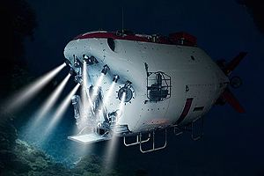
科学给人以确实性，也给人以力量。只依靠实践而不依靠科学的人，就像行船人不用舵与罗盘一样。
液体压强
蛟龙号
Notes:
1.杰出人士与平庸之辈最根本的差别并不在于天赋，也不在于机遇，而在于有无人生目标！
2. 一个胸怀远大目标的人，虽历经艰辛，仍能义无反顾地向生活目标迈进，最终到达成功的彼岸。

Slide 2
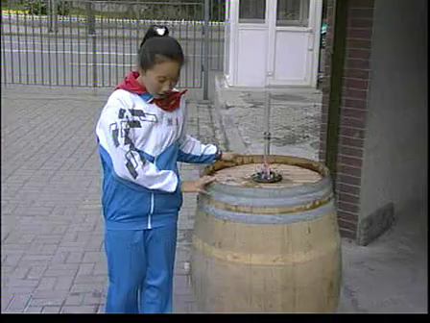

Slide 3
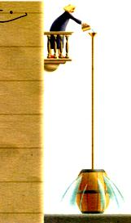
Notes:
1648年帕斯卡曾经做过一个著名的“裂桶实验”，他在一个密闭的装满水的木桶的桶盖上插入一根细长的管子，然后从楼房的阳台上往管子里灌水．结果，只灌了几杯水，桶竟裂开了

Slide 4
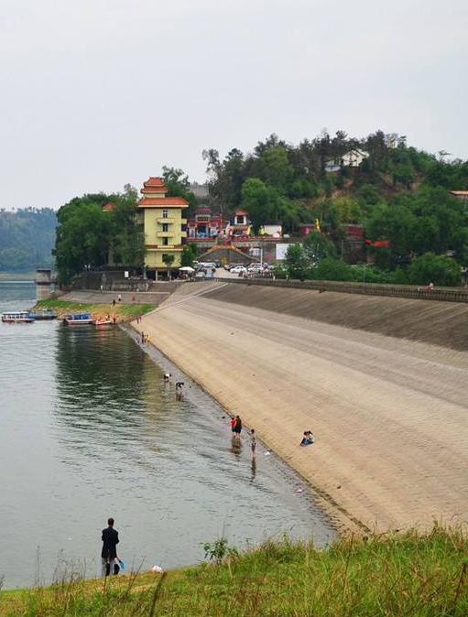
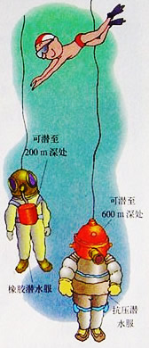
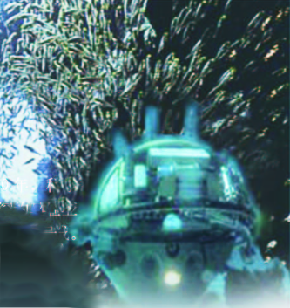
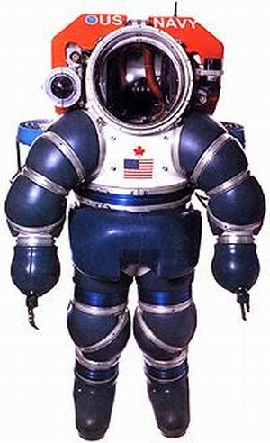
水坝为什么上窄下宽？？
潜水员为什么要使用不同的潜水服？
Notes:
Trieste英[tri:ˈest,-ˈeste]美[triˈɛst, -ˈɛstɛ]

Slide 5
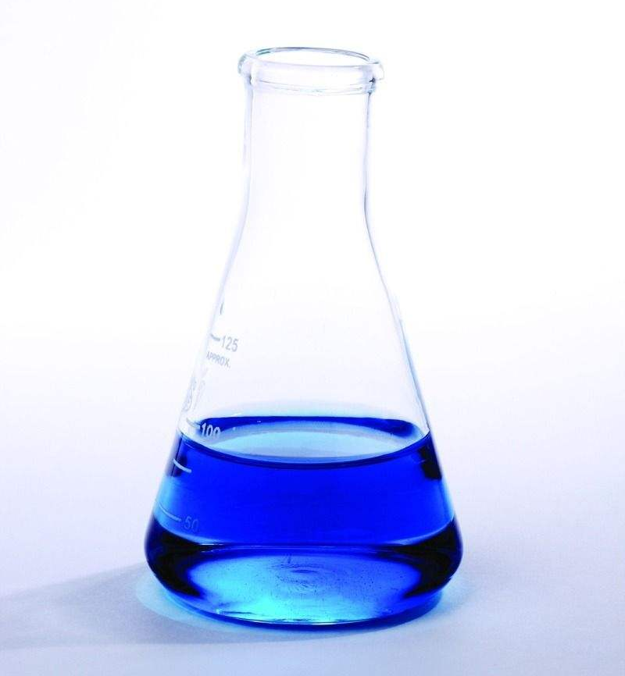

猜想：根据前知识、经验，进行合理推理，想象
放在水平面上的固体，由于受到______作用，对支承它的物体表面有压强．
重力
流动性——流体
受重力
容器侧壁
液体内部
容器底部
你的猜想
Notes:
一、液体压强产生原因（板书）
液体压强特点的猜想
分析：液体与容器底有挤压，同样与容器壁有挤压；在液体内部，液体之间也发生挤压。

Slide 6
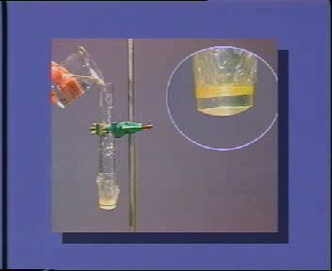
实验：
液体对器底、器壁的压强
橡皮膜作用：转换法-通过力的作用效果判断受力
Notes:
观察橡皮膜发生了什么变化？说明什么？
——橡皮膜突起，说明它受到力的作用，进一步说明水对容器底有向下的压力和压强
（转化法的应用，压强转化为直观的橡皮膜的凹凸）
二、特点（板书）

Slide 7
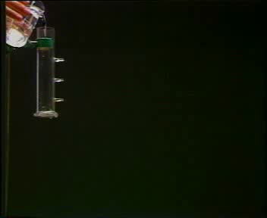
实验：
液体对器底、器壁的压强
注意观察水流的急、缓，落点的远、近？
Notes:
液体对容器壁有压强
压强大小与液体深度有关
（不是高度，液体压强是由于液体受重力产生的。）

Slide 8
小结一下
液体对容器底壁有压强
容器底壁受到液体的挤压

Slide 9
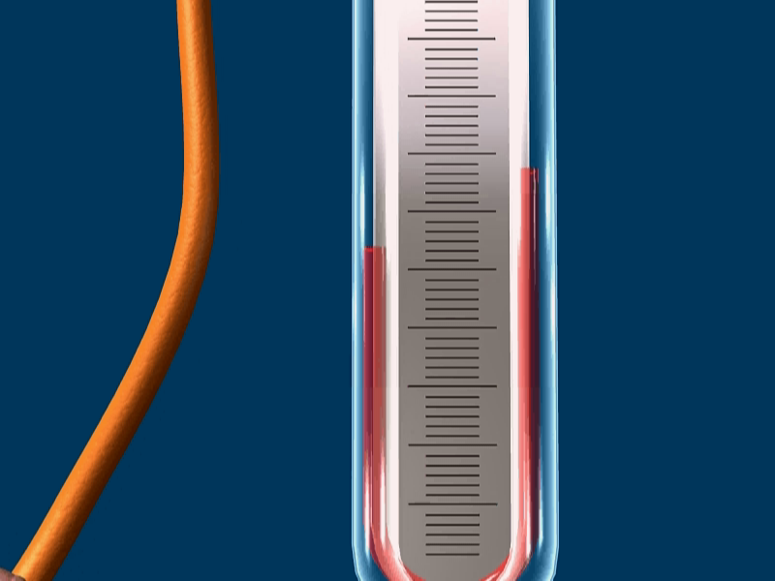
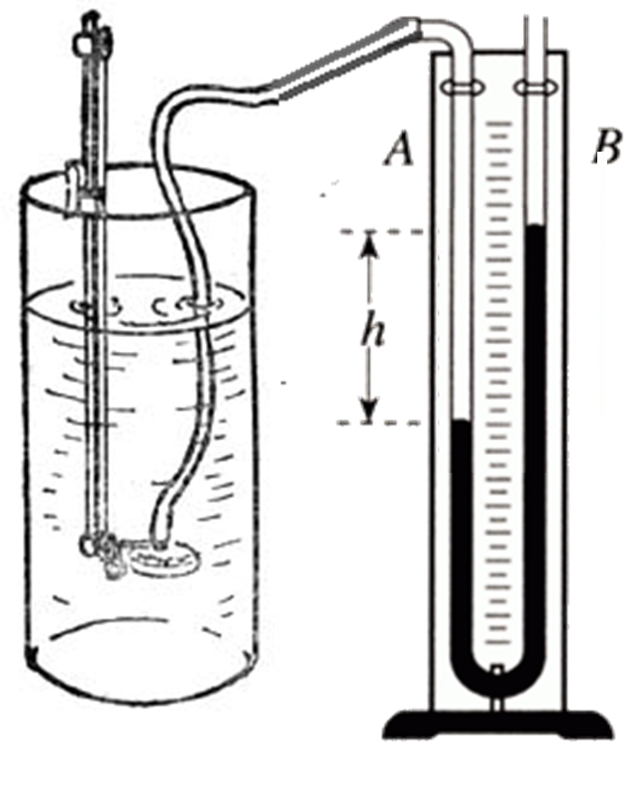
提问：
液体内部有压强吗？
微小压强计
空气
橡皮管
高度差
固定卡子
刻度线
可改变方向的橡皮膜
U形管
橡皮膜作用：橡皮膜的凹凸情况反映了液体压强的大小
Notes:
实验1，橡皮模在手的压力作用下，U形管内液面出现高度差
实验2，用更大的压力，U形管内液面高度差更大了（高度差的大小表明了橡皮膜所受的压强大小 ）
实验3，在液体内部，U形管内液面出现高度差，说明了什么？
（板书）液体内部有压强

Slide 10
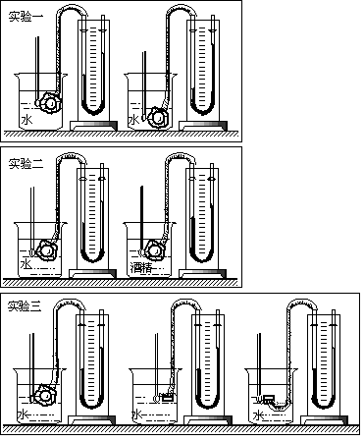
实验方案
猜想：影响液体内部的压强大小有哪些因素
控制变量法
不同方向实验
不同深度实验
不同密度实验
Notes:
具体比较的得出结论例题
指导性探究的方法

Slide 11
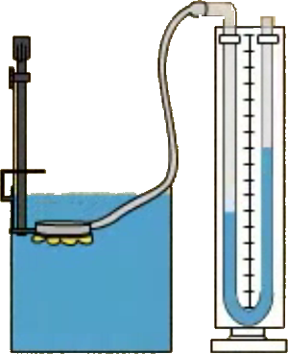
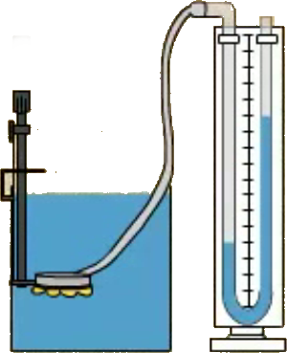
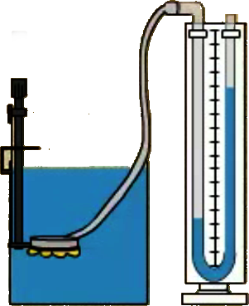



实验方案
怎样采用控制变量法来验证影响液体内部的压强的因素呢？请设计出你的实验方案以及设计表格来记录实验数据 。
控制变量法
定性分析
深度/cm | 橡皮膜方向 | 液体 | U型管液面高度差/格
1、同一深度，同种液体向各方向的压强大小相同。
2、同种液体，深度越深，液体压强越大。
3、同一深度，液体密度越大，液体压强就越大。
5 | 向下 | 水 | 4
5 | 向前 | 水 | 4
5 | 向后 | 水 | 4
5 | 向上 | 水 | 4
10 | 向上 | 水 | 8
10 | 向上 | 盐水 | 10
Notes:
真实数据，帮助分析

Slide 12
小结二下
各个方向
同深等大
越深越大
密度有关
液体内部压强的规律

Slide 13
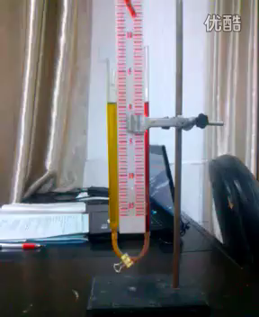

Slide 14
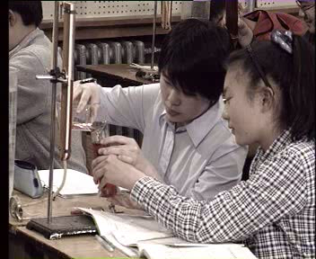
定量研究
液体压强的大小
橡皮膜作用：橡皮膜恢复原状后，受平衡力，合力为0
Notes:
演示：橡皮膜凹进去——受到液体向上的压强；橡皮膜凸出来——受到液体向下的压强；装上液体后橡皮膜怎样才能变平（恢复原状）——实验，注意观赛

Slide 15
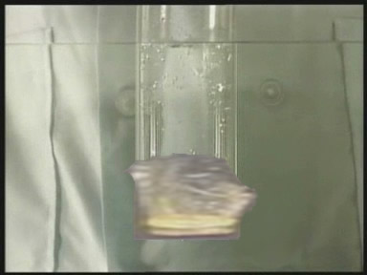
物理理想模型
Notes:
演示橡皮膜空管在液体中，膜向内凹
演示橡皮膜管内盛液体后，膜向处凸
观赛，盛水橡皮膜管在水中什么位置膜变平。
研究方法：建模法

Slide 16
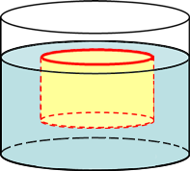
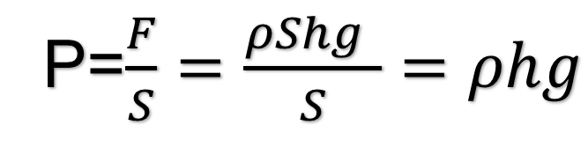
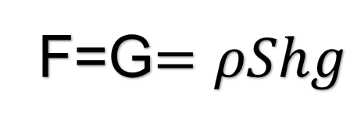
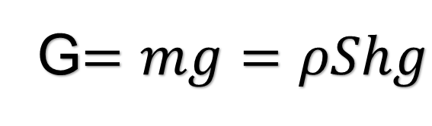


物理理想模型
选一玻璃容器，计算容器内水的压强：
设想水中有一高度为h，截面为S的水柱，其上表面与水面相平。计算这段水柱产生的压强就能得到水深度为h处的压强。
这段水柱产生的压强
水深度为h处的压强
水柱压强的计算：
体积是：
$$V=Sh$$
质量是：
$$m=ρV=ρSh$$
重力是：
G$=mg=ρShg$
压力是：
F=G$=ρShg$
h
S
压强是：
P=$\frac{F}{S}=\frac{ρShg }{S}=ρhg$
Notes:
液压公式的推导
学生板书
注意分步引导1、如何计算水柱的质量？2，如何计算重力？3、如何计算压强？
研究方法：推理法

Slide 17
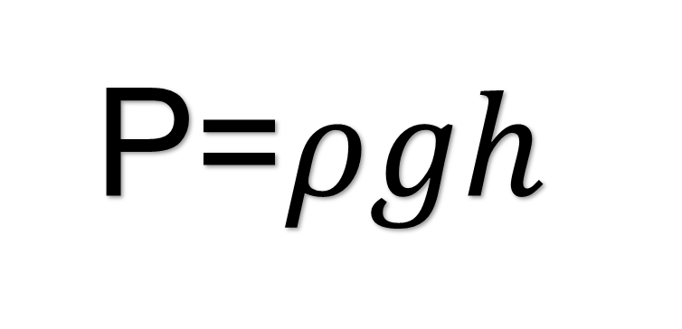
液体压强计算公式
P=$ρgh$
本节研究了液体的压强，认识了液体压强的规律．
在对液体压强规律的认识上，要特别注意：对同一液体，液体的压强只与深度有关，而与液体的多少无关．

Slide 18
课堂练习
1．一位潜水员在河底测得水的压强为9.8×10⁴Pa，此河最深处深度为多少？
2．杯内装满水，若将手浸入水中，则水对杯底的压强（ ）
A．变大 B．变小 C．不变 D．无法判断

Slide 19
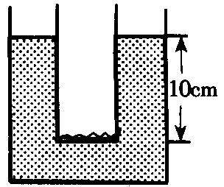
课堂练习
3．在一个两端开口的玻璃管下端扎有橡皮膜．如图，当把它按人水中使橡皮膜处于水面下10cm处时，橡皮膜 ；当在管内注入10cm的水时，橡皮膜 ；当在管内注入 10cm的盐水时，橡皮膜 ；当在管内注入10cm酒精时，橡皮膜 （填“上凸”“下凹”或“水平”）

Slide 20
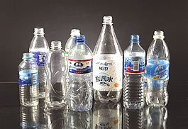

不同形状的饮料瓶：
经处理后的瓶子

Slide 21
表1：液体压强与容器因素
深度(cm) | 容器 | 压强计左右液面高度差(mm)
6 | 底面积1
 | 底面积2
6 | 形状1
 | 形状2

Slide 22
作业：
1、课后“自我评价”
2、练习册
一个胸怀远大目标的人，虽历经艰辛，仍能义无反顾地向生活目标迈进，最终到达成功的彼岸。

